Slide 1
Муниципальное дошкольное образовательное учреждение детский сад №10 «Калинка»
Дидактическая игра «Рукавичка»
Номинация «Лучшая дидактическая игра или пособие по развитию связной речи»
Автор: Солодова Л.В.
2022г.

Slide 2
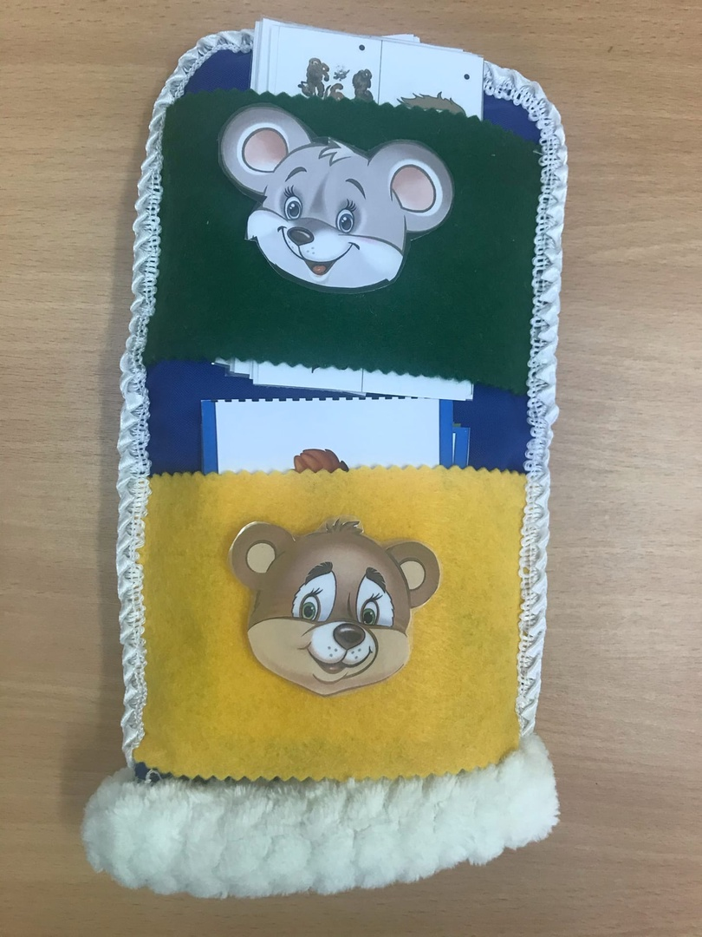
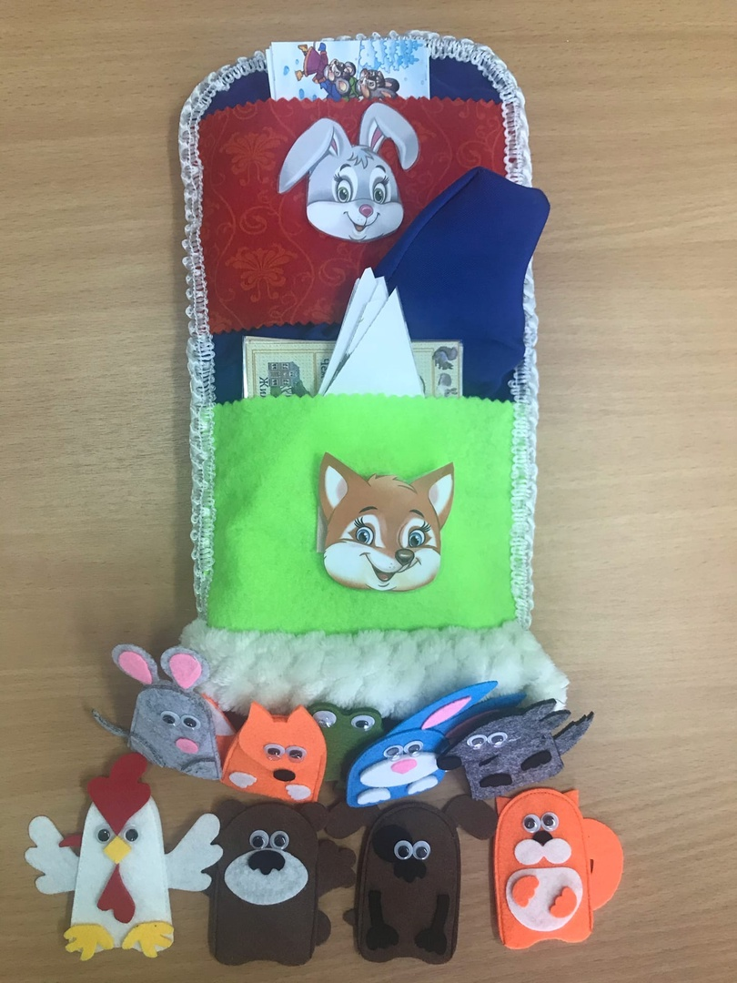

Slide 3
Дидактическая игра «Рукавичка»
(пособие для детей 5-7 лет)
Цель: Обогащать и развивать связную речь детей.
Задачи:
Формировать социально-коммуникативные речевые умения (развивать способности вступать в общение и поддерживать его).
Развивать умение составлять предложения по опорным карточкам и мнемотаблице.
Развивать умение детей называть качества, признаки и действия животных.
Развивать связную речь у дошкольников средствами театрализованной деятельности.
Воспитывать любовь к русским народным сказкам.

Slide 4
Описание пособия.
Пособие представляет собой рукавичку. Внутри рукавички спрятаны герои из сказки (пальчиковые фетровые фигурки). В верхней и нижней части рукавички пришиты фетровые кармашки. На кармашках с помощью липучек прикреплены фигурки персонажей сказки(фигурки можно менять). В кармашки вставлены картинки, карточки с заданиями. Все карточки заламинированы.

Slide 5
Задание от зайчика: Расскажи и покажи сказку.

Slide 6
Задание от волка: «Сказка на новый лад» Придумайте и обыграйте сказку с новыми героями.

Slide 7
Задание от лисички.
Собрать разрезные картинки и рассказать о том, кто изображен на картинках по мнемотаблице.

Slide 8
Задание от Мышки
Составьте предложения по опорным карточкам

Slide 9
Задание от медведя.
Угадайте сказку.

Slide 10
Задание от Лягушки «Картинки перепутались»
Собрать картинки в правильной последовательности и рассказать сказку.

